Slide 1

基础知识
铅酸蓄电池
锦辉（荆州）硅能科技有限公司
二〇一六年六月

Slide 2

















目 录
1
基本原理
5
生产工艺
2
基本术语
常见问题
6
3
结构组成
7
安装维护
4
用途分类
8
硅能技术

Slide 3

第一部分
阀控式密封铅酸蓄电池
基本原理

Slide 4
1.1 电池基本概念
电池：是一种电的存储装置，可以有各种形状、大小、电压和容量的电池
电能 化学能
充电
放电
当两种金属（通常是性质有差异的金属）浸没于电解液之中，它们可以导电，并在两极之间产生一定电动势

Slide 5
1.2 铅酸蓄电池原理
铅Pb（负极）与二氧化铅PbO₂（正极）浸入稀硫酸溶液H₂SO₄（电解液）构成。每个单体具有2V电动势。
蓄电池通过串联获得所需电压；通过并联获得所需容量。

Slide 6
1.3 铅酸蓄电池反应方程式
阀控式铅酸蓄电池的化学反应原理就是充电时将电能转化为化学能在电池内储存起来，放电时将化学能转化为电能供给外系统。其充电和放电过程是通过化学反应完成的，化学反应式如下：
正极： PbSO₄+2H₂O PbO₂ + H₂SO₄ + 2H⁺ + 2e⁻ （1-1）
副反应： H₂O 1/2 O₂+2H⁺ + 2e⁻ （1-2）
负极： PbSO₄+2H⁺+2e⁻ Pb+H₂SO₄ （1-3）
副反应 2H^{+­}+2e⁻ H₂ （1-4）

Slide 7
1.4 开口（富液式）电池充电后期电极反应
氧气
（Oxygen Gas）
氢气
（Hydrogen Gas）
正极板（Positive Plate）
2H₂O ⇒ O₂ (oxygen gas) + 4H⁺ + 4e⁻
负极板（Negative Plate）
4H⁺ + 4e⁻ ⇒ 2H₂ (hydrogen gas)
正极板
（Positive Plate）
隔板
（Separator）
负极板
（Negative Plate）

Slide 8
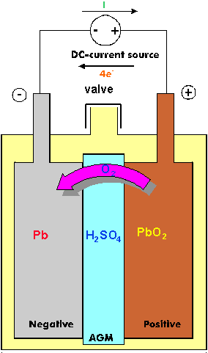
1.5 VRLA 电池氧气复合反应
氧气
正极板
（Positive Plate）
玻璃纤维隔板
（AGM Separator）
负极板
（Negative Plate）
当吸收正极板产生的氧气而消耗的海绵状铅的量与负极板充电生成海绵状铅的量二者达到平衡状态时，便实现了电池的密封
◆ VRLA 电池内含不流动电解液
VRLA Cell with Immobalized Electrolyte

Slide 9

第二部分
阀控式密封铅酸蓄电池
性能参数

Slide 10
2.1 铅酸蓄电池基本单位
开路电压与工作电压（U）
开路电压
电池在开路状态下的端电压称为开路电压。电池的开路电压等于电池正极电极电势与负极电极电势之差。
工作电压
工作电压指电池接通负载后在放电过程中显示的电压，又称放电电压。在电池放电初始的工作电压称为初始电压。电池在接通负载后，由于欧姆电阻和极化过电位的存在，电池的工作电压低于开路电压。

Slide 11
2.1 铅酸蓄电池基本单位
电流（I）
科学上把单位时间里通过导体任一横截面的电量叫做电流强度，简称电流。通常用字母I表示，它的单位是安培，简称“安”，符号 “A”，也是指电荷在导体中的定向移动。
导体中的自由电荷在电场力的作用下做有规则的定向运动就形成了电流。

Slide 12
2.1 铅酸蓄电池基本单位
容量
电池在一定放电条件下所能给出的电量称为电池的容量，以符号C表示。常用的单位为安培小时，简称安时（Ah）或毫安时（mAh）。电池的容量可以分为理论容量、额定容量、实际容量。
理论容量是把活性物质的质量按法拉第定律计算而得的最高理论值。
实际容量是指电池在一定条件下所能输出的电量。它等于放电电流与放电时间的乘积，单位为Ah，其值小于理论容量。
额定容量也叫保证容量，是按国家或有关部门颁布的标准，保证电池在一定的放电条件下应该放出的最低限度的容量。

Slide 13
2.1 铅酸蓄电池基本单位
内阻（Ω）
电池内阻包括欧姆内阻和极化内阻，极化内阻又包括电化学极化与浓差极化。内阻的存在，使电池放电时的端电压低于电池电动势和开路电压，充电时端电压高于电动势和开路电压。电池的内阻不是常数，在充放电过程中随时间不断变化，因为活性物质的组成、电解液浓度和温度都在不断地改变。
欧姆电阻遵守欧姆定律；极化电阻随电流密度增加而增大，但不是线性关系，常随电流密度的对数增大而线性增大。

Slide 14
2.1 铅酸蓄电池基本单位
功率
电池的功率是指电池在一定放电制度下，于单位时间内所给出能量的大小，单位为W（瓦）或kW(千瓦)。单位质量电池所能给出的功率称为比功率，单位为W/kg或kW/kg。比功率也是电池重要的性能指标之一。一个电池比功率大，表示它可以承受大电流放电。
蓄电池的比能量和比功率性能是电池选型时的重要参数。因为电池要与用电的仪器、仪表、电动机器等互相配套，为了满足要求，首先要根据用电设备要求功率大小来选择电池类型。当然，最终确定选用电池的类型还要考虑质量、体积、比能量、使用的温度范围和价格等因素。

Slide 15
2.1 铅酸蓄电池基本单位
能量
电池的能量是指在一定放电制度下，蓄电池所能给出的电能，通常用瓦时（Wh）表示。
常用比能量来比较不同的电池系统。比能量是指电池单位质量或单位体积所能输出的电能，单位分别是Wh/kg或Wh/L。
电池的比能量是综合性指标，它反映了电池的质量水平，也表明生产厂家的技术和管理水平。

Slide 16
2.1 铅酸蓄电池基本单位
基本单位关系
名称 | 英文 | 单位 | 计算式 | 备注
电压 | U | V | U=IR,U=P/I
电流 | I | A | I=U/R,I=P/U
容量 | C | Ah | C=It
电阻 | R | Ω | R=U/I
功率 | P | W | P=U*I
能量 | W | Wh | W=Pt

Slide 17
2.2 铅酸蓄电池基本术语
电池的使用寿命
在规定条件下，某电池的有效寿命期限称为该电池的使用寿命。蓄电池发生内部短路或损坏而不能使用，以及容量达不到规范要求时蓄电池使用失效，这时电池的使用寿命终止。
蓄电池的使用寿命包括使用期限和使用周期。使用期限是指蓄电池可供使用的时间，包括蓄电池的存放时间。使用周期是指蓄电池可供重复使用的次数。

Slide 18
2.2 铅酸蓄电池基本术语
补充充电与容量试验
阀控铅酸蓄电池是荷电出厂，由于自放电等原因，投入运行前要作补充充电和一次容量试验。补充充电应按厂家使用说明书进行，各生产厂并不完全一致。
补充充电有两种方法：
⑴ 限流限压（恒流恒压）。即先限定电流，将充电电流限制在0.25 C₁₀以下（一般用0.1 C₁₀ ～0.2 C₁₀）充电，待电池端电压上升到2.35～2.40V时，立即以2.35～2.40V电压改为限压连续充电，在充电电流降到0.006C₁₀以下3小时不变，即认为充足电（充电完毕）。
⑵ 恒压限流充电。在2.30～2.35V电压下充电，同时充电电流不超过0.25C₁₀，直到充电电流降到0.006 C₁₀以下3小时不变，就认为电池充足。
补充充电后，进行一次10h率容量检查。

Slide 19
2.2 铅酸蓄电池基本术语
浮充充电
阀控铅酸蓄电池在现场的工作方式主要是浮充工作制，浮充工作制是在使用中将蓄电池组和整流器设备并接在负载回路作为支持负载工作的唯一后备电源，如下图所示。浮充工作的特点是，一般说电池组平时并不放电，负载的电流全部由整流器供给。当然实际运行中电池有局部放电以及负载的意外突然增大而放电。
A
+
+
+
整流设备
电池组
负载
-
-
-

Slide 20
2.2 铅酸蓄电池基本术语
浮充充电作用
蓄电池组在浮充工作制中有两个主要作用：
⑴ 当市电中断或整流器发生故障时，蓄电池组即可担负起对负载单独供电任务，以确保通讯不中断；
⑵ 起平滑滤波作用。电池组与电容器一样，具有充放电作用，因而对交流成分有旁路作用。这样，送至负载的脉动成分进一步减少，从而保证了负载设备对电压的要求。

Slide 21
2.2 铅酸蓄电池基本术语
浮充电压的原则
l 浮充电流足以补偿电池的自放电损失；
l 当蓄电池放电后，能依靠浮充电很快地补充损失的电量，以备下一次放电。
l 选择在该充电电压下，电池极板生成的PbO₂较为致密，以保护板栅不致于很快腐蚀。
l 尽量减少O₂与H₂析出，并减少负极盐化。
l 浮充电压的选择还要考虑其它的影响因素：⑴电解液浓度对浮充电压的影响；⑵板栅合金对浮充电压的影响。
根据浮充电压选择原则与各种因素对浮充电压的影响，国外一般选择稍高的浮充电压，范围可达2.25 ～ 2.33V，国内稍低，2.23 ～ 2.27V。不同厂家对浮充电压的具体规定不一样。

Slide 22
2.2 铅酸蓄电池基本术语
浮充电压的温度补偿
浮充充电与环境温度有密切关系。通常浮充电压是指环境25℃而言，所以当环境温度变化时，需按温度系数补偿，调整浮充电压。不同厂家电池的温度补偿系数不一样，在设置充电机电池参数时，应根据说明书上的规定设置温度补偿系数，如说明书没有写明，应向电池生产厂家咨询确定。我公司电池的温度补偿系数为-3mV/℃/cell。

Slide 23
2.2 铅酸蓄电池基本术语
自放电
自放电的原因是： 1、溶解在电解液中的杂质。例如铁离子，二价铁离子接触到正极后被氧化成三价，三价铁离子穿梭到负极后被还原成二价铁离子，于是电池被放电。 2、负极活性物质与硫酸的反应。例如生成氢气的反应以及铅和硫酸的氧化还原反应。 3、正极的生成氧气的反应，主要是由腐蚀造成的。 4、极端条件下，电子导体的短路。如果有枝晶生成，或者极板长大等导致电池内部发生微短路，自放电就会发生。

Slide 24
第三部分
阀控式密封铅酸蓄电池
结构组成

Slide 25
3.1 铅酸蓄电池结构
① 电池槽、盖（container & cover）—— 超强阻燃ABS塑料
② 端极柱（terminal）—— 内嵌镀锡铜芯，使其电阻最小化
③ 汇流排（strap/group bar）—— 防腐蚀抗氧化、耐大电流冲击
④正负极群（Positive & negative plates）—— 板栅采用特殊的铅钙锡铝四元合金，抗伸延、耐腐蚀、析氢过电位高
⑤超细玻璃纤维隔板 （AGM）—— 粗细纤维合理配比，吸液力强、弹性持久
⑥ 安全阀（safety valve）——调节电池内部压力

Slide 26
3.2 蓄电池组成：板栅
结构
● 放射状结构：利于大电流放电
● 栅格结构：利于深度放电
厚度
● 薄板：大电流放电性能较好
● 厚板：浮充使用寿命较长

Slide 27
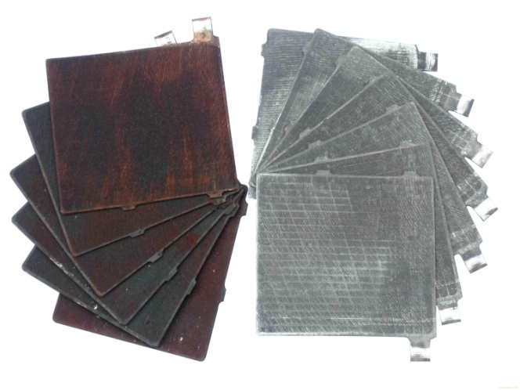
3.2 蓄电池组成：极板
正极板
◆ 涂膏：一氧化铅（lead oxide PbO）
◆ 化成：二氧化铅（ lead dioxide PbO₂）
负极板
◆ 涂膏：一氧化铅（lead oxide PbO）
◆ 化成：铅（lead Pb）
◆ 膨胀剂：木素/炭黑、硫酸钡（xylogen/carbon black and barium sulfate)

Slide 28


3.2 蓄电池组成：隔板
保持正负极板绝缘
防止铅枝短路（Dendrite Shorts）
吸附、保持电解液
气体通道
压紧活性物质，延缓活物质脱落
负极板
隔板
正极板
隔板材料 孔隙度％ 孔隙尺寸μm 内阻Ω/cm2
微孔PVC 80 ＜3 0.18
微孔隙聚乙烯 63 ＜1 0.15
无纺聚乙烯 60 12 0.21
无纺玻璃棉 65 20 0.18
超细玻璃纤维 (AGM) 90 20 0.1

Slide 29
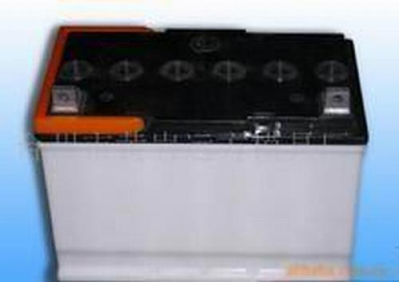
3.2 蓄电池组成：电池槽
常用材料
◆ 丙烯腈-丁二烯-苯乙烯（ABS）
◆ 聚丙烯（Polypropylene--PP）
PP
ABS

Slide 30
3.2 蓄电池组成：安全阀（Safety Valve）
◆ 功能：单向调节蓄电池内压，防止空气进入电池内部。
开阀压力：10--49Kpa
闭阀压力：1--15Kpa

Slide 31
3.2 蓄电池组成：电解液（Electrolyte）
组成：
H₂SO₄ + H₂0
缓冲添加剂：
Na₂SO₄
电解液既为导电物质又参与化学反应
电解液比重（Specific Gravity）与电池开路电压（Open circuit voltage）关系 ： OCV＝SG + 0.84
SG 影响充电电压大小、电池“放电性能”
SG 影响电解液冰点（ SG=1.300，冰点： -68. 9 ）
SG 影响板栅腐蚀速度

Slide 32
第四部分
阀控式密封铅酸蓄电池
生产工艺

Slide 33
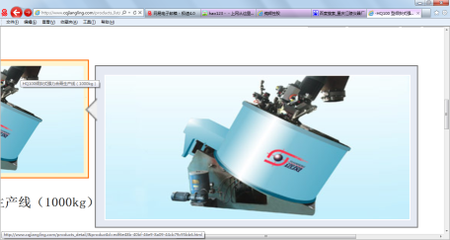
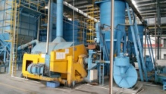
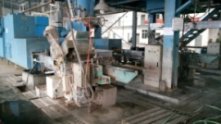
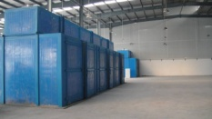
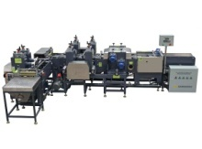
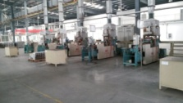
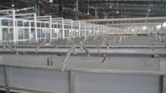
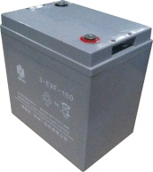
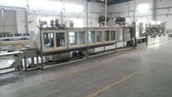
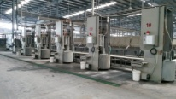
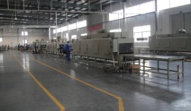
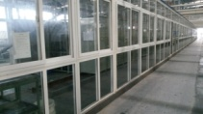
分刷板
铅粉制造
真空和膏
涂板
固化干燥
板栅铸造
入库--丝印--检测
电池清洗
加电解液
电池组装
充电化成

Slide 34
4.1 蓄电池组成：极板生产
极板是蓄电池的核心组件，为保证电池寿命长、自放电率低、电池均一等性能，公司采用的是国内最先进的生产设备。主要包括：
铸板机：采用国内先进的重力浇铸机，保证板栅质量稳定，重量和厚度均一。
铅粉机：采用国内先进的铅粉机，保证铅粉的粒径均匀，性能稳定。
和膏机：采用国际最先进的真空和膏技术，保证每批产品的一致性，对产品质量起到至关重要的作用。
涂板机：采用国内最先进的双面涂板机，保证极板厚度和重量均匀，保证铅膏包覆板栅，提高板栅耐腐蚀性，延长电池使用寿命。
固化炉：采用全自动控制的加热加湿系统，保证极板固化效果均匀。

Slide 35





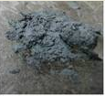
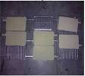
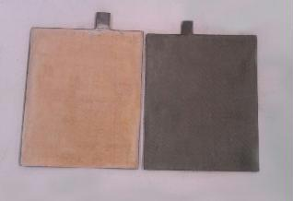
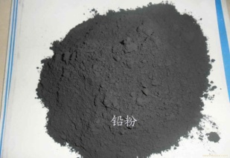
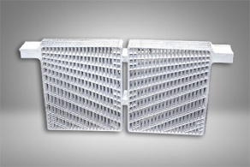
4.1 蓄电池组成：极板生产
铸板机
铅粉系统
真空和膏机
双面涂板机
固化系统

Slide 36
4.2 蓄电池组成：电池组装
采用国内先进的电池组装工艺，保证生产效率高，产品性能稳定，主要生产设备如下：
全自动生产线：引进三条中大密电池自动生线，引进一条国内最先进的小密电池铸焊线，保证产品质量和生产效率。
真空灌胶机：采用自动定量真空灌胶机，定量精准，灌注效果好，电解液能迅速渗透到极群每一个角落，保证了电池化成效果好，电池性能稳定，一致性高。
微电脑控制化成仪：公司采用的是内化成技术，采用电脑控制充放电机，电流精准，偏差极小，有效保证不同回路电池的均一性。
自动清洗机：采用国内最先进的全自动水洗干燥机，极大的提高了劳动效率，保证电池外观干净，美观。

Slide 37
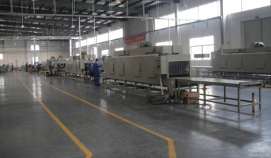


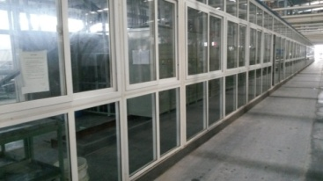
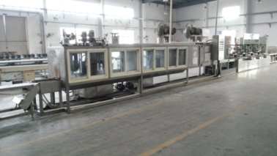

4.2 蓄电池组成：电池组装
中大密生产线
真空定量灌胶机
中大密电池化成水槽
微电脑充放电仪
全自动水洗干燥系统

Slide 38
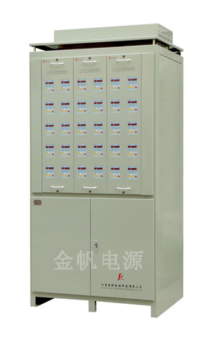
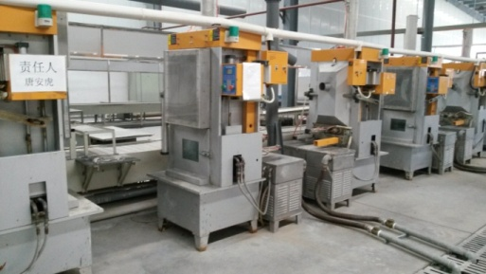
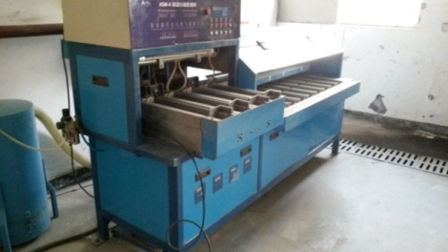
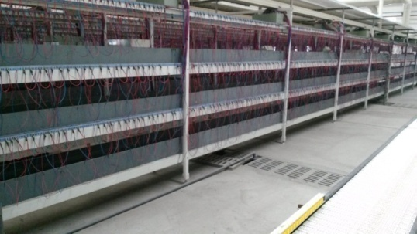
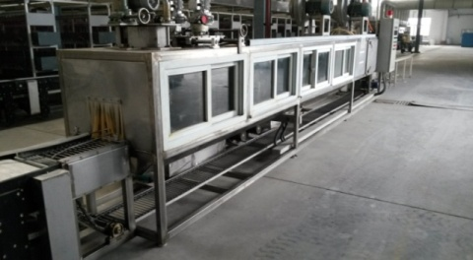
4.2 蓄电池组成：电池组装
小密电池铸焊线
极板选片机
小密电池化成线
小密电池自动清洗干燥机线

Slide 39
第五部分
阀控式密封铅酸蓄电池
用途分类

Slide 40
5.1 蓄电池应用
➢ ➢通信电源
➢ ➢电力操作电源
➢ ➢太阳能贮能系统
➢ ➢铁路机车起动
➢ ➢应急备用电源
➢ ➢ UPS不间断电源
➢ ➢警报系统
➢ ➢安全装置
➢ ➢电子检测设备
◆ 三个基本应用
1、工业用
2、汽车起动用
3、电动车

Slide 41
5.2 蓄电池应用：电动汽车电池
电动汽车电池型号规格表
电池型号 | 额定电压 (V) | 标称容量(3Hr) | 外型尺寸（mm） |  |  |  | 参考重量 (Kg) | 端子类型
 |  |  | 长（L） | 宽（W） | 高（H） | 总高（H1）
3-EVF-180Ah | 6 | 180Ah | 260 | 180 | 270 | 275 | 33.0 | M8内螺纹
3-EVF-200Ah | 6 | 200Ah | 260 | 180 | 270 | 275 | 34.5 | M8内螺纹
4-EVF-150Ah | 8 | 150Ah | 260 | 180 | 270 | 275 | 37.0 | M8内螺纹
4-EVF-200Ah | 8 | 200Ah | 330 | 190 | 251 | 251 | 45.5 | M8内螺纹
6-EVF-30Ah | 12 | 30Ah | 222 | 96 | 174 | 176 | 10.4 | M5内螺纹
6-EVF-35Ah | 12 | 35Ah | 222 | 106 | 174 | 176 | 11.7 | M5内螺纹
6-EVF-40Ah | 12 | 40Ah | 222 | 121 | 174 | 176 | 13.4 | M5内螺纹
6-EVF-60Ah | 12 | 60Ah | 259 | 168 | 209 | 215 | 24.0 | M8内螺纹
6-EVF-80Ah | 12 | 80Ah | 259 | 168 | 209 | 215 | 26.0 | M8内螺纹
6-EVF-100Ah | 12 | 100Ah | 330 | 174 | 216 | 221 | 35.0 | M8内螺纹
6-EVF-120Ah | 12 | 120Ah | 407 | 174 | 212 | 217 | 41.0 | M8内螺纹
6-EVF-135Ah | 12 | 135Ah | 341 | 172 | 281 | 283 | 46.0 | M8内螺纹
6-EVF-150Ah | 12 | 150Ah | 483 | 170 | 241 | 241 | 52.0 | M8内螺纹
6-EVF-200Ah | 12 | 200Ah | 522 | 239 | 215 | 218 | 70.0 | M8内螺纹

Slide 42
5.2 蓄电池应用：电动汽车电池
腾国迅EVF系列产品是专为电动道路车、电动汽车设计开发的高性能免维护硅能蓄电池。
1、安全、环保
◆ 专用安全阀采用特殊结构设计，电池使用过程水耗少，有效解决充电失水问题。
◆ 采用拥有国家专利技术的硅能电解液（专利号: ZL200710105702.6、ZL200710105703.0)，电池使用寿命长，同时安全性更好。
◆ 板栅采用独特配方的铅钙锡铝四元合金，不含对环境和人体有危害的镉、锑、铬、砷等元素；
以上措施，保证电池安装在车辆上使用安全、健康、环保。

Slide 43
5.2 蓄电池应用：电动汽车电池
2、密封技术安全可靠
◆ 采用高强度极柱密封方式，抗机械冲击、热冲击性能大大提高，保证了电池寿命期间极柱密封的可靠性；
◆ 采用高强度ABS壳体，抗冲击性能好。

Slide 44
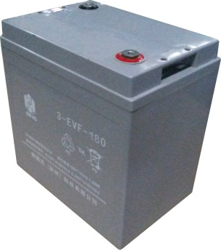
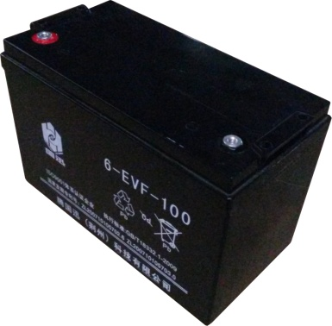
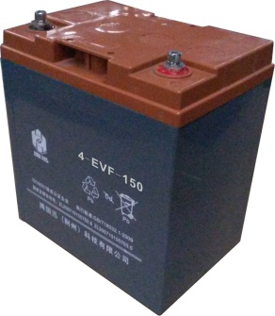
5.2 蓄电池应用：电动汽车电池
3、循环耐久能力强、寿命长
◆ 采用高纯度电解铅、特殊的活性物质添加剂；
◆ 采用高吸附能力的AGM隔板；
◆ 极板具有良好的循环能力和良好的过放电恢复能力；
◆ 大电流放电性能优异，在启动、爬坡方面具有明显优势；
◆ 特殊的电解液添加剂，低温性能、耐震动性能优越，延长了使用寿命。

Slide 45
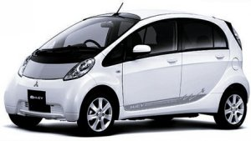
5.2 蓄电池应用：电动汽车电池
电动汽车电池应用实例
电动汽车
电动系统电压：48V
电机功率：4000W
最高车速：45km/h
电池型号：6V200Ah, 8只
续驶里程：120-150km
续航里程估算：
平均放电电流：I = P/U = P₀*0.9/U = 75A
平均放电时间：t = Ca/I = 200Ah/75A = 2.67h
续航里程计算：S = V*t = 45km/h*2.67h = 120km

Slide 46
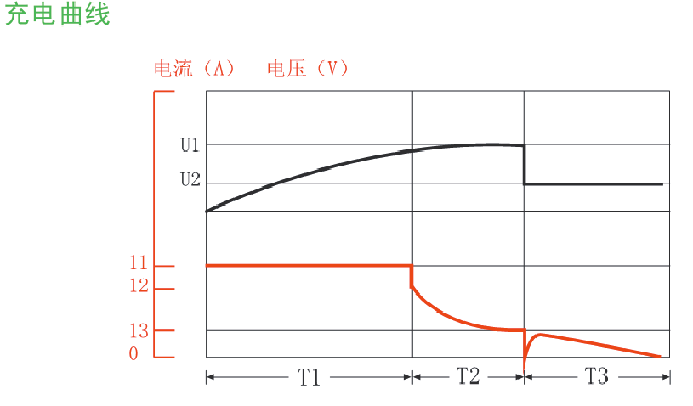
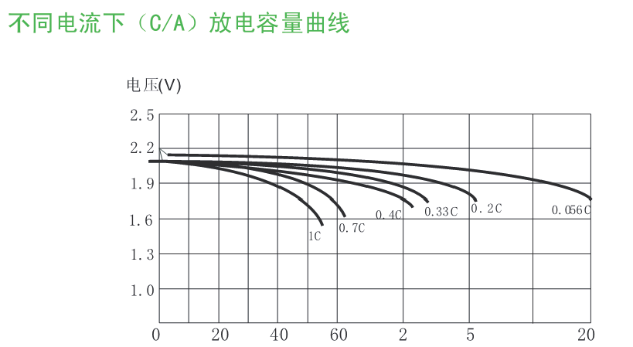
5.2 蓄电池应用：电动汽车电池

Slide 47
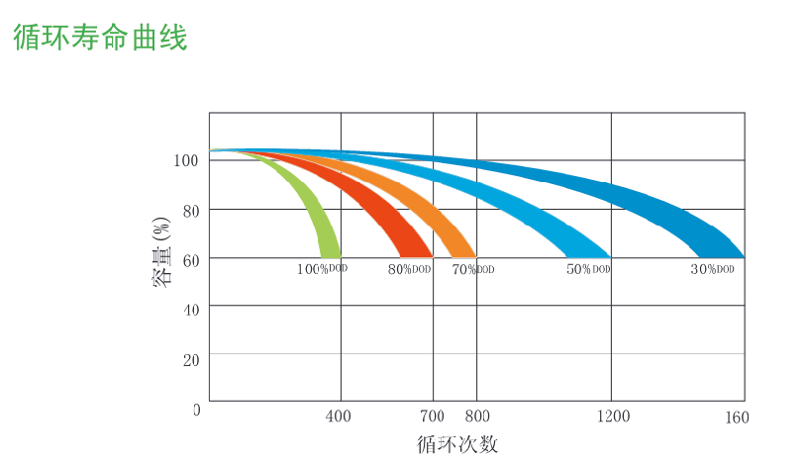
5.2 蓄电池应用：电动汽车电池
0

Slide 48
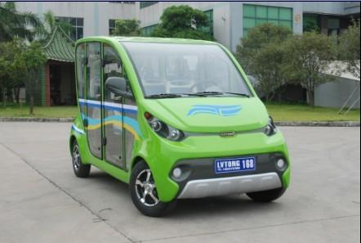
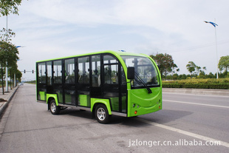
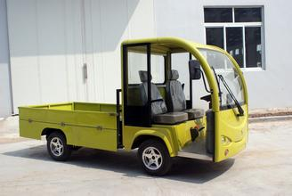
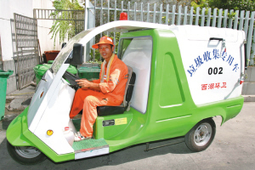
5.2 蓄电池应用：电动汽车电池
低速电动汽车
观光车
电动货车
环卫车

Slide 49
5.3 蓄电池应用：储能电池
电池型号 | 额定电压 (V) | 额定容量 （Ah） | 外型尺寸（±1mm） |  |  |  | 参考重量 (Kg) | 端子类型
 |  |  | 长（L） | 宽（W） | 高（H） | 总高（TH）
JH12330 | 12 | 33 | 195 | 130 | 155 | 167 | 10.0 | Φ2.5/M6
JH12380 | 12 | 38 | 196 | 165 | 174 | 174 | 12.5 | Φ2.5/M6
JH12500 | 12 | 50 | 229 | 138 | 211 | 216 | 16.5 | Φ2.5/M6
JH12650 | 12 | 65 | 350 | 167 | 180 | 180 | 21.0 | Φ2.5/M6
JH12700 | 12 | 70 | 260 | 168 | 211 | 216 | 22.5 | Φ4/M6
JH12800 | 12 | 80 | 306 | 168 | 211 | 211 | 25.0 | Φ4/M6
JH12900 | 12 | 90 | 306 | 168 | 211 | 211 | 26.5 | Φ4/M6
JH121000 | 12 | 100 | 330 | 174 | 216 | 221 | 30.0 | Φ4/M8
JH121200 | 12 | 120 | 407 | 173 | 209 | 233 | 34.5 | Φ4/M8
JH121500 | 12 | 150 | 483 | 170 | 240 | 240 | 43.5 | Φ6/M8
JH122000 | 12 | 200 | 522 | 239 | 219 | 224 | 61.0 | Φ6/M8
JH122500 | 12 | 250 | 520 | 269 | 220 | 225 | 71.0 | Φ6/M8
JH21000 | 2 | 100 | 171 | 76 | 213 | 220 | 6.2 | M8
JH22000 | 2 | 200 | 171 | 106 | 330 | 342 | 13.5 | M8
JH23000 | 2 | 300 | 171 | 151 | 330 | 342 | 18.0 | M8
JH24000 | 2 | 400 | 196 | 171 | 330 | 342 | 25.0 | M8
JH25000 | 2 | 500 | 241 | 171 | 330 | 342 | 30.0 | M8
JH26000 | 2 | 600 | 285 | 171 | 330 | 342 | 36.0 | M8
JH28000 | 2 | 800 | 383 | 171 | 330 | 342 | 49.5 | M8
JH210000 | 2 | 1000 | 471 | 171 | 330 | 342 | 58.5 | M8
JH215000 | 2 | 1500 | 355 | 338 | 330 | 342 | 87.0 | M8
JH220000 | 2 | 2000 | 476 | 337 | 330 | 342 | 120.0 | M8
JH230000 | 2 | 3000 | 630 | 345 | 345 | 345 | 180.0 | M8

Slide 50
5.3 蓄电池应用：储能电池
1. 太阳能路灯系统电池选型方案
P₀=P*t* ɯ /（η₁*T）
P₀：太阳能板功率
P：负载功率
t：负载日用电时间
ɯ：设计富余量
T： 平均日照时间
η₁：系统转换效率
太阳能电池板功率计算：
路灯功率 P=30w
每日用电时间 t=8h
阴雨天气 D=3d
系统电压 U=12V
P₀= P*t* ɯ /（η₁*T）
= 30w*8h*1.2/（0.85*4h）
= 84.7w
蓄电池选择：
C = P*t*（D+1）/ U / ξ / η₂
放电深度 ξ
逆变器效率 η₂
C = P*t*（D+1）/ U / ξ / η₂
= 30w*8h*4d / 12V / 0.8 / 0.9
= 111Ah

Slide 51
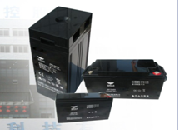
5.3 蓄电池应用：储能电池
2. 离网系统蓄电池选型（2MW）
2.1 太阳能板计算：
P₀=P*t* ɯ /（η₁*T）
P₀：太阳能板功率
P：负载功率
t：负载日用电时间
ɯ：设计富余量
η_{1：}系统效率
T：平均日照时间
2.2 装机容量2MW蓄电池选型计算：
举例：装机容量P₀=2MW=2000kw
设计富余ɯ=1.2
系统效率η₁=0.85
平均日照T=3h
系统电压220V
计算：负载日耗电Q = Pt = P₀*T*η₁ /ɯ = 2000kw*3.0h*0.85/1.2
= 4250KWh(度）
蓄电池容量C = P*t*D/（U*ξ*η₂）=4250kw*2d/（220V*0.8*0.85）
= 56818Ah

Slide 52
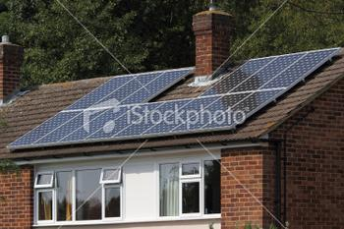
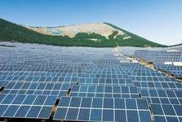
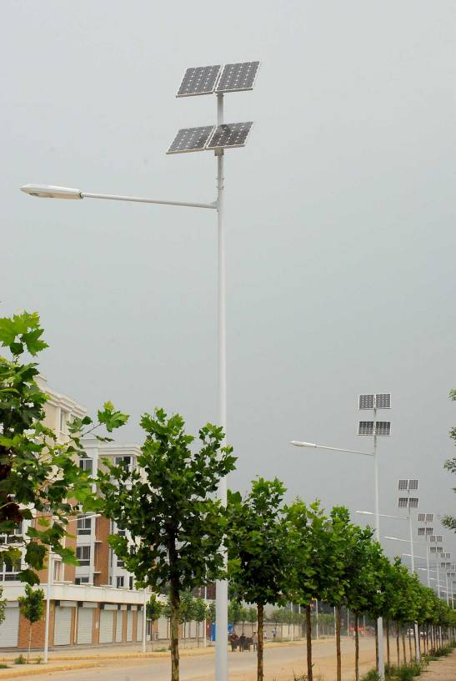
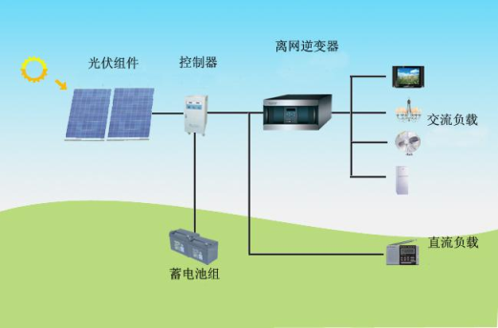
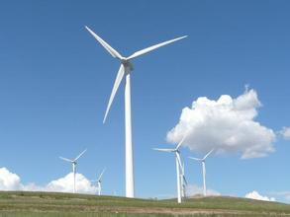
5.3 蓄电池应用：储能电池
储能电池应用领域
分布式家用
光伏电站
太阳能路灯
光伏系统控制原理
风电系统

Slide 53
5.4 蓄电池应用：备用电池
电池型号 | 额定电压 (V) | 额定容量 （Ah） | 外型尺寸（±1mm） |  |  |  | 参考重量 (Kg) | 端子类型
 |  |  | 长（L） | 宽（W） | 高（H） | 总高（TH）
JH12330 | 12 | 33 | 195 | 130 | 155 | 167 | 10.0 | M6
JH12380 | 12 | 38 | 196 | 165 | 174 | 174 | 12.5 | M6
JH12500 | 12 | 50 | 229 | 138 | 211 | 216 | 16.5 | M6
JH12650 | 12 | 65 | 350 | 167 | 180 | 180 | 21.0 | M6
JH12700 | 12 | 70 | 260 | 168 | 211 | 216 | 22.5 | M6
JH12800 | 12 | 80 | 306 | 168 | 211 | 211 | 25.0 | M6
JH12900 | 12 | 90 | 306 | 168 | 211 | 211 | 26.5 | M6
JH121000 | 12 | 100 | 330 | 174 | 216 | 221 | 30.0 | M8
JH121200 | 12 | 120 | 407 | 173 | 209 | 233 | 34.5 | M8
JH121500 | 12 | 150 | 483 | 170 | 240 | 240 | 43.5 | M8
JH122000 | 12 | 200 | 522 | 239 | 219 | 224 | 59.0 | M8
JH122500 | 12 | 250 | 520 | 269 | 220 | 225 | 71.0 | M8
JH21000 | 2 | 100 | 171 | 76 | 213 | 220 | 6.2 | M8
JH22000 | 2 | 200 | 171 | 106 | 330 | 342 | 13.5 | M8
JH23000 | 2 | 300 | 171 | 151 | 330 | 342 | 18.0 | M8
JH24000 | 2 | 400 | 196 | 171 | 330 | 342 | 25.0 | M8
JH25000 | 2 | 500 | 241 | 171 | 330 | 342 | 30.0 | M8
JH26000 | 2 | 600 | 285 | 171 | 330 | 342 | 36.0 | M8
JH28000 | 2 | 800 | 383 | 171 | 330 | 342 | 49.5 | M8
JH210000 | 2 | 1000 | 471 | 171 | 330 | 342 | 58.5 | M8
JH215000 | 2 | 1500 | 355 | 338 | 330 | 342 | 87.0 | M8
JH220000 | 2 | 2000 | 476 | 337 | 330 | 342 | 120.0 | M8
JH230000 | 2 | 3000 | 630 | 345 | 345 | 345 | 180.0 | M8

Slide 54
5.4 蓄电池应用：备用电池
UPS简介
UPS（Uninterruptible Power Supply），即不间断电源，是将蓄电池（多为铅酸免维护蓄电池）与主机相连接，通过主机逆变器等模块电路将直流电转换成市电的系统设备。主要用于给单台计算机、计算机网络系统或其它电力电子设备如电磁阀、压力变送器等提供稳定、不间断的电力供应。当市电输入正常时，UPS 将市电稳压后供应给负载使用，此时的UPS就是一台交流市电稳压器，同时它还向机内电池充电；当市电中断（事故停电）时， UPS 立即将电池的直流电能，通过逆变零切换转换的方法向负载继续供应220V交流电，使负载维持正常工作并保护负载软、硬件不受损坏。UPS 设备通常对电压过高或电压过低都能提供保护。

Slide 55
5.4 蓄电池应用：备用电池
为什么要使用UPS
随着电子技术的飞速发展，各种各样的用电器越来越多，而这其中的绝大部分都是非线性负载：
1)从电网提取电流的波形与电压波形不一致的负载；
2)阻抗随加在其两端的电压而变化的负载；
3)产生谐波电流的负载又称为畸变负载或污染负载；
一方面，这些非线性负载给电网带来了大量的谐波以及其它的干扰，使供电的质量越来越坏；另一方面，一些重要的用电部门，如机场、医院、银行、铁路系统等和一些重要的用电设备：如计算机、通讯设备等，对供电质量的要求越来越高，不仅要求不停电，还要求电压、频率稳定，还要求波形准确完好。简而言之，需要有一个干净或净化的电源。
在诸多的解决电源的方案中，UPS是最好的解决方案。

Slide 56
5.4 蓄电池应用：备用电池
蓄电池在地铁系统的应用
地铁系统内UPS：UPS主要为信号及通讯设备,需要蓄电池持续不间断提供稳定电源输出；
事故照明：事故电源主要为车站内疏散指示及事故照明灯具提供电源,在事故停电状态下需蓄电池提供1～1.5h的持续供电；
直流屏：直流屏主要为高压开关设备提供操作及保护电源；
列车后备电源等设备内使用：列车在接触网停电状态下需要蓄电池为车内列车动力及事故照明供电。

Slide 57
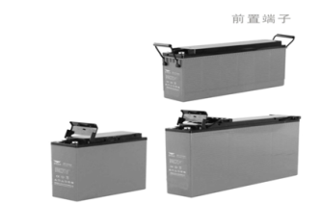
5.4 蓄电池应用：备用电池
蓄电池在通信电源系统中的应用
现在的直流供电系统都是由蓄电池与整理器并联构成的直流浮充供电系统。当交流电源中断时，蓄电池是支持通信系统工作的唯一后备电源。市电正常时，则由市电单独供电，与蓄电池并联的整流器对蓄电池进行浮充。在交流电停电时，蓄电池输出电流应满足通信设备忙时的最大电流、输出电压应满足通信设备对基础电源的最低电压要求，蓄电池的后备供电时间，主要由通信电源系统在设计时参考当地的市电类别确定。与整流器并联使用的蓄电池一般均采用固定型阀控密封蓄电池，其特点是放电时间长，通常放电时间在0.5～8h左右。
同时，在蓄电池与整流设备并联构成直流浮充供电系统中，蓄电池还起到平滑滤波、抑制噪声的作用。因为蓄电池是理想的直流电源，相当于一个容量很大的“电容器”，对纹波电压具有平滑滤波作用，实践证明，含有蓄电池的直流浮充供电系统，其输出噪声的衰减为不含蓄电池时的1/10以下。

Slide 58
5.4 蓄电池应用：备用电池
针对蓄电池应用中可能存在的不足，我公司针对UPS实际应用领域，推出全新一代UPS专用蓄电池，主要有如下优点：
一. 环境适应能力强
采用特殊的铅膏配方，采用专利配方的电解液，使蓄电池能够适应高低温环境的应用，如我公司的硅能蓄电池可在-40℃～70℃下正常使用。其他蓄电池可在-20℃～50℃环境下正常使用。
二. 耐过充电能力
采用特殊的高温固化极板技术，大幅度提高了活性物质的抗软化能力，提高了电池的耐过充电能力。板栅采用独特的多元合金，添加稀有金属元素，提高了板栅的耐腐蚀性能，提高了电池的使用寿命。

Slide 59
5.4 蓄电池应用：备用电池
三. 深放电能力
考虑到UPS用蓄电池深放电性能，我公司在活性物质配方中添加了超导物质，电池深放电后，产生了较多的硫酸铅，硫酸铅不导电，对电池深放电后的充电能力有一定的影响。我公司的蓄电池活性物质添加超导物质后，极大提高了电池的深放电恢复性能，电池过放电能力能力强，过放电后，电池能完全恢复而不受影响。
四. 浮充性能优越
采用特殊配方的板栅合金，添加稀有贵金属，提高了板栅的析氢析氧电位，电池在长期浮充过程中，水不会被分解，不会发生因失水造成的容量不足。板栅合金耐腐蚀性能好，能长期浮充运行。
蓄电池内阻低，长期使用内阻不增加，从而极大的降低了电池自身的损耗，提高了电池的实际使用寿命。

Slide 60
5.4 蓄电池应用：备用电池
四. 浮充性能优越
采用特殊配方的板栅合金，添加稀有贵金属，提高了板栅的析氢析氧电位，电池在长期浮充过程中，水不会被分解，不会发生因失水造成的容量不足。板栅合金耐腐蚀性能好，能长期浮充运行。
蓄电池内阻低，长期使用内阻不增加，从而极大的降低了电池自身的损耗，提高了电池的实际使用寿命。

Slide 61
5.4 蓄电池应用：备用电池
总之：
我公司的蓄电池产品具有寿命长、温度适应范围广、耐过充电能力强、深放电及深放电恢复能力强、不失水、内阻低等诸多优点，能极大的提高系统的稳定性，保障系统的正常运行，特别适合需要稳定可靠的用电环境，如地铁系统、银行系统、消防安防系统等。

Slide 62
5.4 蓄电池应用：备用电池
UPS电池选型计算：
C = P*Er*t*η/ U / φ
P：UPS额定功率
Er：UPS可用系数
T：UPS备用时间
η ：效率因子
U：系统电压
φ ：电池终止条件
计算举例：
P：400KW
Er：0.8
T：40min（0.67h）
η ：0.9
U：380V
φ ：0.8
C= P*Er*t*η/ U / φ
=400*1000*0.8*0.67*0.9/380/0.8
=634.7Ah
结论：
C0.67=634.7Ah
C10=C0.67/0.5
=1269.4Ah

Slide 63
5.4 蓄电池应用：备用电池
恒电流放电数据表 （A）
F.V/Time | 5M | 15M | 30M | 1h | 2h | 3h | 5h | 8h | 10h | 20h
1.60V | 360 | 193 | 118 | 68.7 | 39.4 | 28.6 | 19.2 | 12.5 | 10.4 | 5.46
1.65V | 349 | 187 | 116 | 68.3 | 39.2 | 28.3 | 19.0 | 12.4 | 10.3 | 5.43
1.70V | 335 | 183 | 114 | 67.8 | 38.9 | 27.9 | 18.8 | 12.3 | 10.2 | 5.40
1.75V | 308 | 177 | 113 | 66.8 | 38.3 | 27.6 | 18.6 | 12.2 | 10.1 | 5.38
1.80V | 276 | 165 | 108 | 65.1 | 37.6 | 27.4 | 18.1 | 12.1 | 10.0 | 5.35
1.85V | 246 | 147 | 98.2 | 60.3 | 35.7 | 25.8 | 17.2 | 11.6 | 9.70 | 5.26
恒功率放电数据表 （W/cell）
F.V/Time | 5M | 15M | 30M | 1h | 2h | 3h | 5h | 8h | 10h | 20h
1.60V | 603 | 340 | 213 | 130 | 74.5 | 54.4 | 36.4 | 24.3 | 20.0 | 10.8
1.67V | 580 | 334 | 211 | 129 | 74.3 | 53.7 | 36.2 | 24.1 | 19.8 | 10.8
1.70V | 577 | 330 | 211 | 128 | 74.0 | 53.4 | 35.9 | 24.0 | 19.6 | 10.7
1.75V | 538 | 328 | 210 | 127 | 73.6 | 53.1 | 35.7 | 23.8 | 19.4 | 10.7
1.80V | 494 | 310 | 205 | 126 | 73.4 | 52.9 | 35.3 | 23.6 | 19.2 | 10.6
1.85V | 441 | 277 | 188 | 117 | 70.1 | 50.3 | 33.7 | 22.8 | 18.9 | 10.5

Slide 64
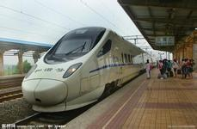
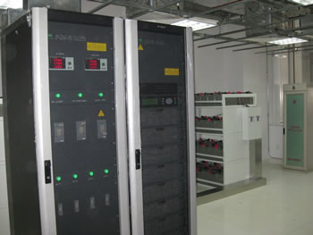
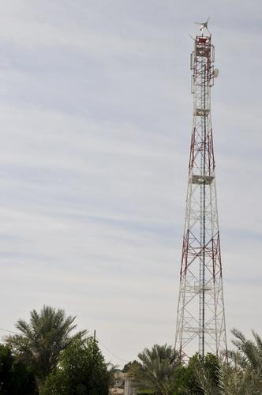
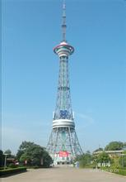

5.4 蓄电池应用：备用电池
备用电池应用领域
铁路通信系统
UPS备用电源
通信基站
广播电视系统
邮政银行系统

Slide 65
5.5 蓄电池应用：小型电池
电池型号 | 额定电压 (V) | 额定容量 （Ah） | 外型尺寸（±1mm） |  |  |  | 参考重量 (Kg) | 端子类型
 |  |  | 长（L） | 宽（W） | 高（H） | 总高（TH）
JH640 | 6 | 4 | 70 | 47 | 101 | 106.5 | 0.71 | F187
JH645 | 6 | 4.5 | 70 | 47 | 101 | 106.5 | 0.76 | F187
JH650 | 6 | 5 | 70 | 47 | 101 | 106.5 | 0.81 | F187
JH670 | 6 | 7 | 152 | 34 | 94 | 100 | 1.07 | 187/250
JH6100 | 6 | 10 | 151 | 50 | 94 | 100 | 1.50 | F250
JH6120 | 6 | 12 | 151 | 50 | 94 | 100 | 1.63 | F250
JH1240 | 12 | 4 | 90 | 70 | 100 | 105 | 1.34 | F187
JH1245 | 12 | 4.5 | 90 | 70 | 100 | 105 | 1.45 | F187
JH1250 | 12 | 5 | 90 | 70 | 100 | 105 | 1.60 | F187
JH1260 | 12 | 6 | 152 | 65 | 94 | 100 | 1.94 | 187/250
JH1270 | 12 | 7 | 152 | 65 | 94 | 100 | 2.10 | 187/250
JH1280 | 12 | 8 | 152 | 65 | 94 | 100 | 2.23 | 187/250
JH1290 | 12 | 9 | 152 | 65 | 94 | 100 | 2.50 | 187/250
JH12100 | 12 | 10 | 151 | 98.5 | 96 | 101 | 3.22 | F250
JH12120 | 12 | 12 | 151 | 98.5 | 96 | 101 | 3.56 | F250
JH12140 | 12 | 14 | 151 | 98.5 | 96 | 101 | 3.90 | F250
JH12170 | 12 | 17 | 181 | 77 | 167 | 167 | 5.10 | L1
JH12200 | 12 | 20 | 181 | 77 | 167 | 167 | 5.20 | L1
JH12240 | 12 | 24 | 176 | 167 | 125 | 125 | 7.20 | L2
JH12260 | 12 | 26 | 176 | 167 | 125 | 125 | 7.70 | L2
JH12280 | 12 | 28 | 176 | 167 | 125 | 125 | 8.00 | L2
JH12240H | 12 | 24 | 165 | 126 | 174 | 174 | 8.30 | M6

Slide 66





5.5 蓄电池应用：小型电池
小型电池应用领域
探照灯
手电筒
电动滑板车
楼宇可视对讲系统
小型UPS

Slide 67
第六部分
阀控式密封铅酸蓄电池
常见问题

Slide 68
6.1 蓄电池常见问题：漏液
常见问题1－－蓄电池漏液
1、现象
◆ 极柱四周有白色晶体
◆ 极柱铜芯、连接条与端子接触部位发绿，周围出现电解液
◆ 电池槽盖间、电池阀体有电解液渗出
2、原因
◇ 机械损伤：外力造成壳体、密封部位裂纹；
◇ 制造原因：注液量过多，密封不严；
◇ 使用原因：蓄电池达到寿命期，极柱腐蚀穿透，密封材料老化
2、维护：
注意到货验收、避免安装时磕碰
如极柱漏液及时更换
如安全阀渗液，量不大，使用一段时间后会消失

Slide 69
6.1 蓄电池常见问题：鼓胀
常见问题2－－蓄电池鼓胀
1、一组电池鼓涨---充电发生热失控
环境温度过高、充电器故障等
℃
充电电流过大
环境温度
70
60
热失控
区域
蓄电池发热量大
50
40
蓄电池温度上升
30
2.2
2.3
2.4
2.5
蓄电池损伤
充电电压（V/单体）

Slide 70
6.1 蓄电池常见问题：鼓胀
常见问题2－－蓄电池鼓胀
2、个别电池鼓涨---电池安全阀失效
内部压力超过一定限度
蓄电池
有发生破裂的危险

Slide 71
6.1 蓄电池常见问题：鼓胀
解决蓄电池鼓胀的对策
提高氧气复合反应效率是关键
设计：
◆ 改善板栅合金配方
——提高析氢过电位，抑制氢气的产生
◆ 提高安全阀可靠性
——确保长期使用的可靠性
维护：
◆ 减小初期充电电流
——电源预限流功能，最大充电电流≤0.15C10，温度适应范围广
◆ 采用温度补偿调整充电电压
——高温条件下减小充电电流

Slide 72
6.1 蓄电池常见问题：过放电
常见问题3－－蓄电池过放电
现象
超过电池放电终止保护电压之后的继续放电
危害
生成的PbSO₄在充电时不能完全恢复成活性物质，导致电池容量下降
物质 分子重量 密度 相对Pb体积比
Pb 207.2 11.34 1
PbO 223.2 9.64 1.26
α-PbO2 239.2 9.37 1.32
β-PbO2 239.2 9.3 1.40
PbSO4 303.3 6.29 2.64

Slide 73
6.1 蓄电池常见问题：过放电
针对过放电的对策
1. 设计深放电后具备良好回复充电特性的板栅合金、结构与铅膏配方

Slide 74
6.1 蓄电池常见问题：过放电
2. 根据负载电流调整放电终止保护电压。

Slide 75
6.1 蓄电池常见问题：电压异常
常见问题4－－电池电压异常
◆ 电池电压小于2.1V
－－内部存在短路的可能（渗透短路“铅枝搭桥”现象）
◆ 电池电压大于2.5V
－－内部存在断路（开路）的可能（极群或串联连接存在虚焊，负极板极耳、汇流排产生泥状硫酸盐化）
渗透短路
负极汇流排硫酸盐化

Slide 76
6.1 蓄电池常见问题：电压异常
改善蓄电池电压异常的对策

Slide 77
6.1 蓄电池常见问题：容量过早衰减
常见问题5－－容量过早衰减，使用寿命短
1、正极板失效
活性物质软化
活性物质利用率下降
板栅有效面积减小
容量衰减
板栅
腐蚀
活物质与
板栅接触变松
板栅延伸

Slide 78
6.1 蓄电池常见问题：容量过早衰减
正极板改进设计

Slide 79
6.1 蓄电池常见问题：容量过早衰减
常见问题5－－容量过早衰减，使用寿命短
2、负极板硫酸盐化
硫酸盐化
容量衰减
活性物质收缩硬化
活物质利用率降低

Slide 80
6.1 蓄电池常见问题：容量过早衰减
维护要点
设计：改进负极板铅膏添加剂
负极添加剂：特殊配比BaSO4、木素、短纤维
◆ 木素－－推迟电极钝化
◆ BaSO4－－为PbSO4提供结晶成核中心
◆ 短纤维－－增强活物质之间结合力
维护：避免频繁放电造成硫酸盐积累。如多次放电间充电时间短于7天，则需要定期强制均充，恢复容量

Slide 81
6.1 蓄电池常见问题：容量过早衰减
常见问题5－－容量过早衰减，使用寿命短
3、电解液枯竭
水分损失
极间电阻增加
电解液浓度上升
正极板腐蚀
容量衰减
蓄电池漏液
电池
故障
电解液重力分层

Slide 82
6.1 蓄电池常见问题：容量过早衰减
针对电解液故障的对策
设计：
◆ 改善电解液配方
◇ 降低电解液比重（电解液比重：≤1.29g/cm³ ，活物质利用率相对降低，使用寿命相对延长）
◇添加剂：特殊配比Na₂SO₄、硅质添加剂
● Na₂SO₄：缓冲剂，抑制放电后PbSO₄在电解液中的溶解；
● 硅质胶体：阻止电解液重力分层，保持极板活物质性能稳定性。
维护：
◆ 改善使用条件：保持常温下对电池进行充电；对充电电压进行温度补偿

Slide 83



6.1 蓄电池常见问题：容量过早衰减
常见问题5－－容量过早衰减，使用寿命短
4、隔板劣化
隔板松散弹性减弱
不能压紧极板保持湿润
隔板
贯通短路
容量衰减
电池故障

Slide 84
6.1 蓄电池常见问题：容量过早衰减
AGM隔板改进设计
◆ 采用特殊配比粗细纤维多层交织搭配，起到如下重要作用：
① 吸液力强保持电解液不流动；
② 孔隙率高成为气体再化合良好通道；
③ 辅助提高极板装配压力，提高蓄电池循环使用寿命
◆ 电池安装采用极板水平放置方式，自然压紧。

Slide 85
6.1 蓄电池常见问题：容量过早衰减
常见问题5－－容量过早衰减，使用寿命短
5、电槽、安全阀
密封性
降低
空气进入（吸收氧气）
负极板
容量衰减
电池故障

Slide 86

6.1 蓄电池常见问题：容量过早衰减
壳体材料的改善
采用：
◆ 超强阻燃材料
◆ 抗老化、高强度的密封胶
◆ 抗老化、弹性恢复力好的安全阀
常用材料
◆ 丙烯腈-丁二烯-苯乙烯（ABS）
◆ 聚丙烯（Polypropylene--PP）

Slide 87
6.1 蓄电池常见问题：电池混用
常见问题6－－UPS级电池与电信级电池混用
UPS级蓄电池蓄主要针对短时间、大电流应用而设计
电信级蓄电池主要针对长延时、深放电要求而设计
UPS级蓄电池用于长延时、深放电要求会严重影响其寿命电信级蓄电池用于短时间大电流放电会功率不足

Slide 88
6.1 蓄电池常见问题：电池混用
采用合适的蓄电池品种
如通讯需要可采用电信级12V电池
满足小电流、长时间、深放电应用要求
使用寿命长
可靠性高（密封结构、内置应用防酸雾装置、超强阻燃材料）
遵照标准：YD/T799-2002

Slide 89
错误品种的维护
6.1 蓄电池常见问题：电池混用
如长延时设备中选用了UPS级蓄电池，则需要提高电池放电保护电压。由于相应缩短了备电时间，需要提高充电响应速度。
如在高功率设备中选用了电信级蓄电池，则要做好放电时间缩短的准备，或设立不同设备关机顺序，使功率尽快降低。

Slide 90
第七部分
阀控式密封铅酸蓄电池
安装使用维护

Slide 91
7.1 蓄电池安装：安装设计

Slide 92


7.1 蓄电池安装：安装设计
◆承重与空间
的综合考虑
48V100Ah/ 双层
承重要求1240Kg/m²
48V100Ah/单层
承重要求640Kg/m²
48V500Ah/ 8层
承重要求2600Kg/m²
48V500Ah/ 4层
承重要求1840Kg/m²

Slide 93




7.1 蓄电池安装：安装设计
◆ 模块化安装方式，有利于解决楼板承重要求

Slide 94
7.1 蓄电池安装：安装设计
机房整体布局设计
空调
交换、传输、电源
电池组
（1）出线方式：上出线/下出线选择
（2）空调、电源、设备与电池位置－－ 散热要求、防水要求
（3）扩容空间预留

Slide 95
7.1 蓄电池安装：安装设计
蓄电池安装流程
到货点验
● 检查电池型号、规格、数量、包装、附件、外观等
安装准备
● 安装工具准备 ● 开箱检查电池外观
电池架／柜安装
● 固定到地面
电池间连接
● 避免短路 ● 保持电池10mm左右间距
防护措施
● 端子、连接片加绝缘保护盖 ●接线部位涂防锈剂 ● 电池加盖防尘罩
测量单个电池开路电压及电池组总电压
● 以防电池接反或制造过程的反极
电池组与电源连接
● 加载上电对电池进行充电

Slide 96
7.1 蓄电池安装：安装设计
蓄电池安装注意事项

Slide 97

7.1 蓄电池安装：安装设计
蓄电池标准工程界面

Slide 98
7.2 蓄电池使用环境
蓄电池使用环境
使用环境温度范围：-40 ℃ ～55 ℃
避开热源和阳光直射场所
避开潮湿、可能浸水场所
避开多粉尘场所
避开完全密闭场所

Slide 99
7.2 蓄电池使用环境
蓄电池使用条件
◆ 并联使用：推荐为4组以内；
◆ 多层安装：层间温度差控制在3℃以内；
◆ 散热条件：电池间距保持5mm～10mm之间；
◆ 换气通风条件：保证室内氢气浓度小于0.8% ；
◆ 关于电池混用：新旧不同、厂家不同的产品不允许混合使用；
◆ 浮充使用条件：限流≤0.25C₁₀ ，电压为2.25V/单格；
◆ 最佳环境温度：20℃～25℃

Slide 100

7.2 蓄电池使用环境
温度对蓄电池使用寿命的影响

Slide 101

7.2 蓄电池使用环境
放电容量与环境温度关系

Slide 102
7.3 蓄电池充电
充电方式
1、浮动/备用充电：蓄电池处于连续充电状态，电压相对较低，注意充电电流。
2、循环充电：蓄电池重复充、放电使用时的充电方法，电压相对较高，注意充电时间。
放电之后应立即充电
（防止PbSO4重结晶）

Slide 103
7.3 蓄电池充电
充电参数
浮充充电
充电参数
充电电压：2.23～2.27V（2V）；13.5～13.8V （12V）
最大充电电流： ≤0.25C10
温度补偿系数：-3mV/ ℃/cell（以25 ℃为基点）
均衡充电
充电参数
充电电压：2.35～2.40V（2V）；14.4～15.0V （12V）
最大充电电流： ≤0.25C10
温度补偿系数：-4mV/ ℃/cell（以25 ℃为基点）

Slide 104

7.3 蓄电池充电
蓄电池储存期间的定期补充电

Slide 105
7.3 蓄电池充电
蓄电池安装后的初始运行
◆ 对蓄电池补充电（在条件许可的情况下，建议使用）：
先带负载放电2－3小时，然后进行强制均充充电20－24小时。

Slide 106

7.3 蓄电池充电
蓄电池充电特性

Slide 107

7.2 蓄电池充电参数
蓄电池放电特性

Slide 108
7.2 蓄电池充电参数
放电终止保护电压

Slide 109
7.4 蓄电池维护
7.4.1蓄电池维护总则
（1）阀控式密封铅酸蓄电池（即VRLA蓄电池，以下简蓄电池）是通信供电系统的重要组成部分，也是保障电信通信畅通的关键设备之一。
（2）建立定期巡检制度，制订月、季度、年度检查、维护项目与任务。
（3）掌握日常维护、一般故障及严重故障处理方法，迅速准确地排除故障，保障系统稳定、可靠运行和优质供电。
（4）维护目标：当市电停电后，保证蓄电池能够向电信设备提供不间断供电，供电质量符合标准。
（5）通过定期的维护检查和测试，延长蓄电池使用时间，发挥其最大效能。
（6）建立蓄电池运行维护过程文档。

Slide 110
7.4 蓄电池维护
7.4.2蓄电池维护关注点
1. 浮充电压一致性
◆ 指标要求
浮充运行6个月后同组电池之间端电压的最大差值应不大100mV/单格
2V电池≤90mv，12V电池≤480mv
◆ 关注点
安装前开路电压一致性，浮充电压的收敛趋势

Slide 111
7.4 蓄电池维护
2. 浮充电流
关注点：在25℃下，电池在充满电后的充电电流应在1‰C₁₀ 以下。
若电流高出以上规定值3--4倍，可能电池存在短路单体；若电流太小或实际上不存在，则可能是：
a）电流太小，不能在仪表测量精度范围内读出；
b）已经经过48小时以上充电，电池内可能存在开路；
c）电池已经严重放电，电解液中硫酸几乎完全消耗；
d）搁置时间太长，未经补充电，极板上的硫酸盐不能恢复成活性物质。

Slide 112
7.4 蓄电池维护
3. 放电一致性
充满电的蓄电池采用10小时率、5小时率、3小时率、1小时率或实际负载放电（可与容量试验同步进行）情况下
同组电池在总电压低于45.6V之前，每只电池之间的电压差，2V电池不超过50mV，12V电池不超过150mV

Slide 113
7.4 蓄电池维护
4. 电源电池一站式巡检维护
◆ 电源、电池属于供电系统有机整体，
◆ 完整的巡检维护是电源、电池巡检维护的结合
◆ 国外交钥匙工程要求电源、电池捆绑配套，有利于维护和服务

Slide 114
7.4 蓄电池维护
7.4.3维护项目分类／故障处理
1. 日常维护
◆ 灰尘清扫；
◆ 端子除锈、涂防锈膏；
◆ 连接条更换；
◆ 紧固松动的螺栓；
◆ 充电总电压微调；
● 蓄电池的清扫应采取避免产生静电的措施；
● 用湿布清扫蓄电池；
● 禁止使用香蕉水、汽油、酒精等有机溶剂接触蓄电池；

Slide 115
7.4 蓄电池维护
2. 一般性故障处理
◆ 电压均衡性偏离正常范围－－强制均充后观察
◆ 浮充电流异常－－检查电池单体电压是否异常、电池是否发热
◆ 核对性放电判断容量不足－－均充后再做10小时率或3小时率容量
◆ 安全阀有少量液体渗出（非电池内部往外漏液）－－擦拭后再观察，排除残余电解液吸水可能

Slide 116
7.4 蓄电池维护
1、更换判据：如果蓄电池电压在放出其额定容量80％（对照
相应放电率的容量如C10、C3 等参数）之前已低于1.8V/单格
（1小时率放电为1.75V/单格），则应考虑加以更换。
2、更换时间：蓄电池属于消耗品，有一定的寿命周期。综合
考虑使用条件、环境温度等因素的影响，在到达蓄电池设计
使用寿命之前，用新电池予以更换。
3. 严重故障－－更换电池
◆ 电池鼓胀；
◆ 极柱漏液；
◆ 电池内部短路或开路；
◆ 电池容量小于额定容量的80%；
◆ 壳体材料老化、端子腐蚀穿透。

Slide 117
7.4 蓄电池维护
7.4.4 定期检查维护项目--每月

Slide 118
7.4 蓄电池维护
定期检查维护项目--每季度
除了每月检查维护项目外，增加以下一项内容

Slide 119
7.4 蓄电池维护
定期检查维护项目--每年
除了每季度检查维护项目外，增加以下一项内容

Slide 120
7.4 蓄电池维护
7.4.5.容量测试
◆ 要求：
每三年应做一次，
使用六年后宜每年做一次

Slide 121
7.4 蓄电池维护
7.4.6 异常情况处理：
电池常见故障和处理方法见下
序号 | 故 障 | 原 因 | 处理方法
1 | 漏液或破损 | 电池外壳变形，温度过高，浮充电压过高，电池极柱密封不严 | 与供货商联系更换处理
2 | 浮充电压不均匀 | 电池内阻不均匀 | 均衡充电12-24h
3 | 单体浮充电压偏低 | 电池的内阻不均匀等 | 均衡充电12-24h
4 | 容量不足 | 失水严重，内部干涸 | 均衡充电12-24h，均充后不行应更换或补加液处理
5 | 电池极柱或外壳温度过高 | 螺丝松动，浮充电压过高等 | 检查螺丝或检查充电机和充电方法
6 | 电池的浮充电压或高或低 | 螺丝松动 | 拧紧螺丝
7 | 电池组接地 | 电池盖灰尘或电池漏液残留物导电 | 清洁电池盖灰尘，更换漏液电池，加上绝缘垫片

Slide 122
第八部分
阀控式密封铅酸蓄电池
硅能技术

Slide 123
技术研发：硅能技术原理
硅能电池的电解液技术：
 | 电解液
铅酸蓄电池 | 稀硫酸溶液
硅能电池 | 以有机化合物和多种添加剂制成的凝胶物，硅能电池电解液呈凝胶状态，酸和有机化合物形成有机酸，吸附于凝胶内。参加反应的是有机酸与正负极活性物质。

Slide 124

技术研发：硅能技术原理
硅能电池的化学反应原理：
化学反应方程式：
硅能电池的电解液，是一种有机硅复合液，主要成分是 H₂R²⁺ (一种有机酸)，并非普通铅酸蓄电池的 H⁺ ，并且 H₂R²⁺·SO₄²⁻ 在溶液中呈弱酸性，显著的降低了板栅的腐蚀和自放电，有效的延长了电池的使用寿命，极大的改善了电池的自放电性能。

Slide 125
技术研发：硅能技术原理
硅能电解质是采用超微颗粒复合硅盐，与稀H₂SO₄和去离子水复合而成的一种新型表面凝胶产物。此种电解质利用Si元素较强的电负性，使电解质中的稀H₂SO₄电离后所产生的H⁺离子与溶液中已形成的R-SiOH网络分子基因结合R-SiOH + H⁺ = R-SiOH₂⁺ 形成有机硅溶性电解质从而极大地降低了电解质的酸性，使得蓄电池内部的电极材料避免了硫酸强酸性的腐蚀，并降低了电解质的析H₂量。由于硅能电解质中的R-Si元素与H₂O分子形成了硅溶性大网络分子基团，使得电解质的冰点得到了大大的降低，从而使硅能蓄电池获得了优越的超低温充放电特性，保证了硅能蓄电池在-40℃的条件下，10hr容量仍可保持在40%以上，电池充放电循环使用寿命达到1200次以上。

Slide 126

技术研发：硅能技术原理

Slide 127

技术研发：硅能技术原理

Slide 128

技术研发：硅能技术原理

Slide 129
技术研发：硅能技术特点
硅能电池特点之一：环保性
硅能电池属新型环保电池，电池在使用过程中无任何危害，电池在破坏后，不会泄露对环境带来危害的物质。
·生产过程环保：硅能电池采用新一代内化成技术，电池在化成过程中不产生酸雾，对生产环境和周边环境不产生任何危害，生产过程中产生的其他物质通过环保设备，污水处理系统等处理后，保证0排放。能真正做到生产环保。
·使用过程环保：硅能电池在使用过程中无酸雾、无漏液、且不腐蚀极板。报废时废弃物为弱酸性且极板可回收。解决了现有铅酸蓄电池严重的酸腐蚀和污染问题。

Slide 130
产品介绍：硅能电池产品特点
硅能电池特点之二：电阻小、可大电流充放电
硅能蓄电池内阻比铅酸蓄电池小30%～50%。极小的内阻使得硅能蓄电池系列产品的大电流充放电性能、自放电性能、抗衰减性能、浮充性能、使用寿命、安全性能均优于目前正在使用的国内外铅酸蓄电池和胶体蓄电池。内阻小，大电流充放电时电池升温小，不影响电池使用寿命。可0.3～3C充电，可8～10C放电，8s内10C放电电池不损伤。
如：硅能电池用恒压2.4V/cell,1.0C电流充电1h，可充入电量85%以上。

Slide 131

产品介绍：硅能电池产品特点
硅能技术特点之三：环境适应性好，低温性能优
硅能蓄电池对气温环境和地域环境具有极强的适应能力，可于海底6000米以上和海拔4000米以下环境使用；在-40℃～70℃范围内仍可正常工作；在环境温度-40℃条件下，容量仍可保持在40％以上。
温度
70
60
50
40
30
20
10
0
-10
-20
-30
-40
铅酸
蓄电池
磷酸
铁锂
电池
胶体
电池
硅能电池
适宜温度的范围

Slide 132
产品介绍：硅能电池产品特点
硅能技术特点之四：小电流充电能力强
浮充性能强，极小的电流如0.01C，电池也会将其蓄存起来，只有对微小电流敏感的电池才能经常保持着满电荷量，满足用户持续供电的需求。

Slide 133
产品介绍：硅能电池产品特点
硅能技术特点之五：自放电小、存储时间长、循环寿命长
自放电小，完全充电后，常温存放2年仍可正常使用；在正常使用情况下，浮充运行可达10年以上，动力系列循环充电次数大于400充次，军供蓄电池按维护方案循环充电次数可达700充次以上。贮存期和使用寿命为现有蓄电池的两倍以上。

Slide 134
产品介绍：硅能电池产品特点
硅能技术特点之六：优异的深放电性能
硅能蓄电池的蓄电活性物质具有极好的活性和抗软化性，它具有深度放电功能，且充放电无记忆性，无最低放电电压的刚性限制；可在任何时间充电，充电前无需先放电。

Slide 135
技术研发：硅能技术特点
硅能技术特点之七：环保回收
资源是有限的，新技术的发展要以资源可再生为前提。
锂资源有限，锂离子废旧电池目前基本无法回收，即使回收，成本太高，如果锂离子电池不解决回收问题，将会严重污染环境。
硅能电池主要材料铅回收率超过99%，是世界上回收率最高的电池，随着技术的发展和国家环保的要求，回收率有望接近99.9%。

Slide 136
产品介绍：硅能电池产品特点
硅能技术特点之八：卓越的性价比
密封、免维护、极大地减少了蓄电池维护工作量和维护费用，减少了因维护不良造成的蓄电池损坏。荷电状态出厂与贮存，启动时无需添加电解液，初充电准备时间是现有蓄电池的1/20,安装方便，即装即用。

Slide 137
感谢大家！

